Slide 1

【机器人方向学习路线】
华理学长经验分享
--【机械臂视觉抓取教程】额外篇
小五
日期 2022/10/30

Slide 2

机器人方向学习路线
几个问题？
1.我的研究方向是机器人的xxx/我对xxx方向感兴趣，我该怎么入门？
2.是否需要把所有所需知识都系统的学习后，再开始着手科研或者项目？
3.我想达到up的水平，大概需要学习哪些内容？大概需要多久？
Notes:
后端一般框架：flask,django（python）,springboot（java）。选择flask作为后端系统，主要原因：
1.灵活、轻便且高效的特点，容易上手。开发人员分工合作，小型团队在短时间内就可以完成功能丰富的中小型网站或Web服务的实现。另外，Flask还有很强的定制性，用户可以根据自己的需求来添加相应的功能，在保持核心功能简单的同时实现功能的丰富与扩展。
2.瑕疵检测算法主要开发语言也是应用Python，整个系统统一开发语言，便于开发和后期维护。
django内容：模版引擎、表单、路由分发这些基础内容，还有不少的中间件：登陆、后台管理，这些还是官方中间件，另外还有不少的第三方中间件。但是django要写很多的配置文件，不适合我们小项目的开发
Flask的基本模式为在程序里将一个视图函数分配给一个URL，每当用户访问这个URL时，系统就会执行给该URL分配好的视图函数，获取函数的返回值并将其显示到浏览器上。
Web服务器网关接口（Python Web Server Gateway Interface，缩写为WSGI）是为Python语言定义的Web服务器和Web应用程序或框架之间的一种简单而通用的接口。
模板引擎（这里特指用于Web开发的模板引擎）是为了使用户界面与业务数据（内容）分离而产生的

Slide 3
机器人方向学习路线
机器人方向所需知识分类
编程
1.python
2.c++ /MATLAB
3.ROS机器人操作系统
4.其他：linux基础命令、anaconda基础、仿真软件VREP、Gazebo、PyBullet...
理论学习
1.机器人学知识 -- 位姿表示、正逆运动学、轨迹规划、路径规划
2.深度学习
3.深度强化学习
3.与机械臂相关的视觉部分
项目实践
...
Notes:
后端一般框架：flask,django（python）,springboot（java）。选择flask作为后端系统，主要原因：
1.灵活、轻便且高效的特点，容易上手。开发人员分工合作，小型团队在短时间内就可以完成功能丰富的中小型网站或Web服务的实现。另外，Flask还有很强的定制性，用户可以根据自己的需求来添加相应的功能，在保持核心功能简单的同时实现功能的丰富与扩展。
2.瑕疵检测算法主要开发语言也是应用Python，整个系统统一开发语言，便于开发和后期维护。
django内容：模版引擎、表单、路由分发这些基础内容，还有不少的中间件：登陆、后台管理，这些还是官方中间件，另外还有不少的第三方中间件。但是django要写很多的配置文件，不适合我们小项目的开发
Flask的基本模式为在程序里将一个视图函数分配给一个URL，每当用户访问这个URL时，系统就会执行给该URL分配好的视图函数，获取函数的返回值并将其显示到浏览器上。
Web服务器网关接口（Python Web Server Gateway Interface，缩写为WSGI）是为Python语言定义的Web服务器和Web应用程序或框架之间的一种简单而通用的接口。
模板引擎（这里特指用于Web开发的模板引擎）是为了使用户界面与业务数据（内容）分离而产生的

Slide 4

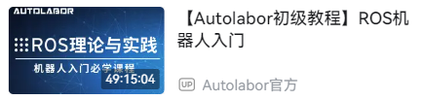
机器人方向学习路线
编程部分
1.python
2.c++ 、matlab
黑马程序员 https://www.bilibili.com/video/BV1et411b73Z 强推
数据结构 https://www.bilibili.com/video/BV1nJ411V7bd
3.ROS机器人操作系统
《ROS机器人开发实践》胡春旭
古月学院
古月居21讲 https://www.bilibili.com/video/BV1zt411G7Vn 归纳性较强
ROS教程 https://www.bilibili.com/video/BV1Ci4y1L7ZZ 基础、强推
深蓝学院 moveit 关注+私聊
4.其他：其他：linux基础命令、anaconda基础、仿真软件VREP、Gazebo、PyBullet...
平时的积累
Notes:
后端一般框架：flask,django（python）,springboot（java）。选择flask作为后端系统，主要原因：
1.灵活、轻便且高效的特点，容易上手。开发人员分工合作，小型团队在短时间内就可以完成功能丰富的中小型网站或Web服务的实现。另外，Flask还有很强的定制性，用户可以根据自己的需求来添加相应的功能，在保持核心功能简单的同时实现功能的丰富与扩展。
2.瑕疵检测算法主要开发语言也是应用Python，整个系统统一开发语言，便于开发和后期维护。
django内容：模版引擎、表单、路由分发这些基础内容，还有不少的中间件：登陆、后台管理，这些还是官方中间件，另外还有不少的第三方中间件。但是django要写很多的配置文件，不适合我们小项目的开发
Flask的基本模式为在程序里将一个视图函数分配给一个URL，每当用户访问这个URL时，系统就会执行给该URL分配好的视图函数，获取函数的返回值并将其显示到浏览器上。
Web服务器网关接口（Python Web Server Gateway Interface，缩写为WSGI）是为Python语言定义的Web服务器和Web应用程序或框架之间的一种简单而通用的接口。
模板引擎（这里特指用于Web开发的模板引擎）是为了使用户界面与业务数据（内容）分离而产生的

Slide 5
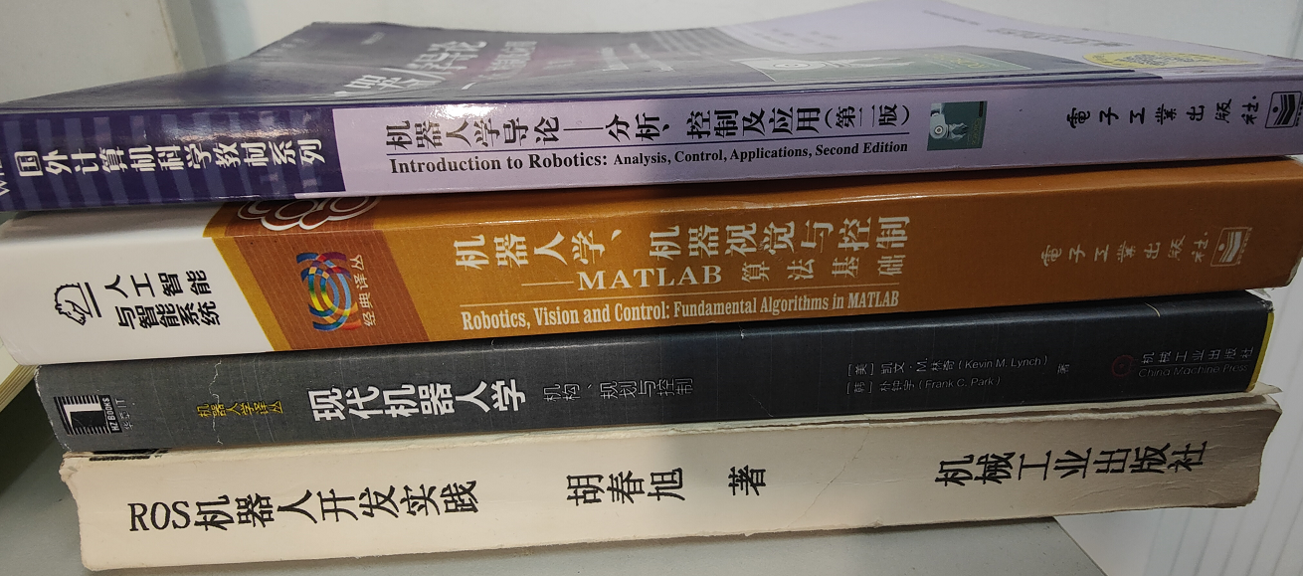
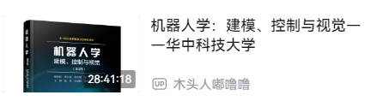
机器人方向学习路线
理论部分
1.机器人学知识 -- 位姿表示、正逆运动学、轨迹规划、路径规划
《机器人学导论》John J. Craig 经典书籍
《机器人学、机器视觉与控制――MATLAB算法基础》Peter Corke
《现代机器人学》Kevin M.Lynch 进阶书籍
台大运动学 https://www.bilibili.com/video/BV1v4411H7ez
华科机器人学 https://www.bilibili.com/video/BV1x3411z7jQ 强推
路径规划 https://www.bilibili.com/video/BV1yT4y1T7Eb
2.深度学习
吴恩达深度学习第一、二、五课 入门、启蒙
https://www.bilibili.com/video/BV164411m79z
torch教程 torch https://www.bilibili.com/video/BV1s3411F7c5
3.深度强化学习
莫烦 https://www.bilibili.com/video/BV13W411Y75P
深度强化学习教程https://www.bilibili.com/video/BV1rv41167yx 推荐
4.与机械臂相关的视觉部分
理论部分深蓝学院有，我专门出一期视频
https://blog.csdn.net/sinat_38887014/article/details/108165262
Notes:
后端一般框架：flask,django（python）,springboot（java）。选择flask作为后端系统，主要原因：
1.灵活、轻便且高效的特点，容易上手。开发人员分工合作，小型团队在短时间内就可以完成功能丰富的中小型网站或Web服务的实现。另外，Flask还有很强的定制性，用户可以根据自己的需求来添加相应的功能，在保持核心功能简单的同时实现功能的丰富与扩展。
2.瑕疵检测算法主要开发语言也是应用Python，整个系统统一开发语言，便于开发和后期维护。
django内容：模版引擎、表单、路由分发这些基础内容，还有不少的中间件：登陆、后台管理，这些还是官方中间件，另外还有不少的第三方中间件。但是django要写很多的配置文件，不适合我们小项目的开发
Flask的基本模式为在程序里将一个视图函数分配给一个URL，每当用户访问这个URL时，系统就会执行给该URL分配好的视图函数，获取函数的返回值并将其显示到浏览器上。
Web服务器网关接口（Python Web Server Gateway Interface，缩写为WSGI）是为Python语言定义的Web服务器和Web应用程序或框架之间的一种简单而通用的接口。
模板引擎（这里特指用于Web开发的模板引擎）是为了使用户界面与业务数据（内容）分离而产生的

Slide 6
机器人方向学习路线
项目部分
1.深蓝学院ros moveit教程
2.平面抓取检测GGCNN/GRCNN
3.机械臂推抓协同
Notes:
后端一般框架：flask,django（python）,springboot（java）。选择flask作为后端系统，主要原因：
1.灵活、轻便且高效的特点，容易上手。开发人员分工合作，小型团队在短时间内就可以完成功能丰富的中小型网站或Web服务的实现。另外，Flask还有很强的定制性，用户可以根据自己的需求来添加相应的功能，在保持核心功能简单的同时实现功能的丰富与扩展。
2.瑕疵检测算法主要开发语言也是应用Python，整个系统统一开发语言，便于开发和后期维护。
django内容：模版引擎、表单、路由分发这些基础内容，还有不少的中间件：登陆、后台管理，这些还是官方中间件，另外还有不少的第三方中间件。但是django要写很多的配置文件，不适合我们小项目的开发
Flask的基本模式为在程序里将一个视图函数分配给一个URL，每当用户访问这个URL时，系统就会执行给该URL分配好的视图函数，获取函数的返回值并将其显示到浏览器上。
Web服务器网关接口（Python Web Server Gateway Interface，缩写为WSGI）是为Python语言定义的Web服务器和Web应用程序或框架之间的一种简单而通用的接口。
模板引擎（这里特指用于Web开发的模板引擎）是为了使用户界面与业务数据（内容）分离而产生的

Slide 7
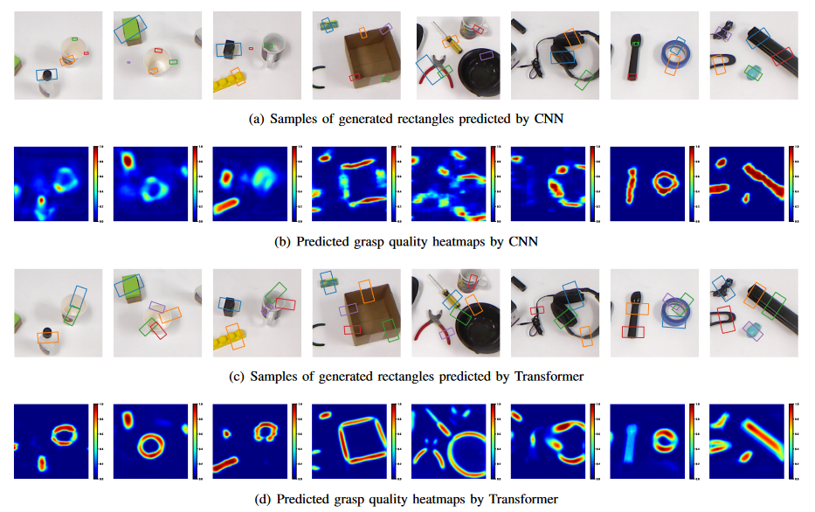
机器人方向学习路线
项目部分
2.平面抓取检测GGCNN/GRCNN
Notes:
后端一般框架：flask,django（python）,springboot（java）。选择flask作为后端系统，主要原因：
1.灵活、轻便且高效的特点，容易上手。开发人员分工合作，小型团队在短时间内就可以完成功能丰富的中小型网站或Web服务的实现。另外，Flask还有很强的定制性，用户可以根据自己的需求来添加相应的功能，在保持核心功能简单的同时实现功能的丰富与扩展。
2.瑕疵检测算法主要开发语言也是应用Python，整个系统统一开发语言，便于开发和后期维护。
django内容：模版引擎、表单、路由分发这些基础内容，还有不少的中间件：登陆、后台管理，这些还是官方中间件，另外还有不少的第三方中间件。但是django要写很多的配置文件，不适合我们小项目的开发
Flask的基本模式为在程序里将一个视图函数分配给一个URL，每当用户访问这个URL时，系统就会执行给该URL分配好的视图函数，获取函数的返回值并将其显示到浏览器上。
Web服务器网关接口（Python Web Server Gateway Interface，缩写为WSGI）是为Python语言定义的Web服务器和Web应用程序或框架之间的一种简单而通用的接口。
模板引擎（这里特指用于Web开发的模板引擎）是为了使用户界面与业务数据（内容）分离而产生的

Slide 8
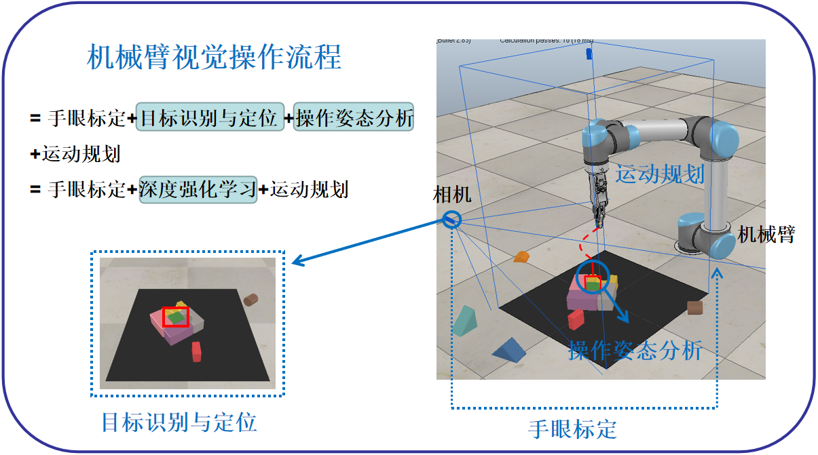
机器人方向学习路线
项目部分
3.机械臂推抓协同 -- 基于深度强化学习
Learning Synergies between Pushing and Grasping with Self-supervised Deep Reinforcement Learning
Efficient learning of goal-oriented push-grasping synergy in clutter
Collaborative Pushing and Grasping of Tightly Stacked Objects via Deep Reinforcement Learning
Notes:
后端一般框架：flask,django（python）,springboot（java）。选择flask作为后端系统，主要原因：
1.灵活、轻便且高效的特点，容易上手。开发人员分工合作，小型团队在短时间内就可以完成功能丰富的中小型网站或Web服务的实现。另外，Flask还有很强的定制性，用户可以根据自己的需求来添加相应的功能，在保持核心功能简单的同时实现功能的丰富与扩展。
2.瑕疵检测算法主要开发语言也是应用Python，整个系统统一开发语言，便于开发和后期维护。
django内容：模版引擎、表单、路由分发这些基础内容，还有不少的中间件：登陆、后台管理，这些还是官方中间件，另外还有不少的第三方中间件。但是django要写很多的配置文件，不适合我们小项目的开发
Flask的基本模式为在程序里将一个视图函数分配给一个URL，每当用户访问这个URL时，系统就会执行给该URL分配好的视图函数，获取函数的返回值并将其显示到浏览器上。
Web服务器网关接口（Python Web Server Gateway Interface，缩写为WSGI）是为Python语言定义的Web服务器和Web应用程序或框架之间的一种简单而通用的接口。
模板引擎（这里特指用于Web开发的模板引擎）是为了使用户界面与业务数据（内容）分离而产生的

Slide 9
机器人方向学习路线
几个问题？
1.我的研究方向是机器人的xxx/我对xxx方向感兴趣，我该怎么入门？--根据方向确定所需学习的知识
2.是否需要把所有所需知识都系统的学习后，再开始着手科研或者项目？--不需要
3.我想达到up的水平，大概需要学习哪些内容？大概需要多久？--纯小白的话，半年到一年左右
Notes:
后端一般框架：flask,django（python）,springboot（java）。选择flask作为后端系统，主要原因：
1.灵活、轻便且高效的特点，容易上手。开发人员分工合作，小型团队在短时间内就可以完成功能丰富的中小型网站或Web服务的实现。另外，Flask还有很强的定制性，用户可以根据自己的需求来添加相应的功能，在保持核心功能简单的同时实现功能的丰富与扩展。
2.瑕疵检测算法主要开发语言也是应用Python，整个系统统一开发语言，便于开发和后期维护。
django内容：模版引擎、表单、路由分发这些基础内容，还有不少的中间件：登陆、后台管理，这些还是官方中间件，另外还有不少的第三方中间件。但是django要写很多的配置文件，不适合我们小项目的开发
Flask的基本模式为在程序里将一个视图函数分配给一个URL，每当用户访问这个URL时，系统就会执行给该URL分配好的视图函数，获取函数的返回值并将其显示到浏览器上。
Web服务器网关接口（Python Web Server Gateway Interface，缩写为WSGI）是为Python语言定义的Web服务器和Web应用程序或框架之间的一种简单而通用的接口。
模板引擎（这里特指用于Web开发的模板引擎）是为了使用户界面与业务数据（内容）分离而产生的

Slide 10
教学目录
视觉抓取教程目录(暂定)
算法部分：平面抓取姿态估计
教程1：项目环境搭建 √
教程2：模型训练与评估 √
教程3：GRCNN代码讲解
视觉部分
教程4：手眼标定--眼在手外
教程5：像素位置到实际坐标的转换--相机内参解释
控制部分
教程6：上位机与机械臂通讯--以优傲机器人为例
教程7：机械臂编程实现对机械臂的控制
教程8：GRCNN项目部署讲解--代码开源
机器人方向学习路线
额外篇：本人学习路线分享 √
特点：偏工程、偏基础
Notes:
后端一般框架：flask,django（python）,springboot（java）。选择flask作为后端系统，主要原因：
1.灵活、轻便且高效的特点，容易上手。开发人员分工合作，小型团队在短时间内就可以完成功能丰富的中小型网站或Web服务的实现。另外，Flask还有很强的定制性，用户可以根据自己的需求来添加相应的功能，在保持核心功能简单的同时实现功能的丰富与扩展。
2.瑕疵检测算法主要开发语言也是应用Python，整个系统统一开发语言，便于开发和后期维护。
django内容：模版引擎、表单、路由分发这些基础内容，还有不少的中间件：登陆、后台管理，这些还是官方中间件，另外还有不少的第三方中间件。但是django要写很多的配置文件，不适合我们小项目的开发
Flask的基本模式为在程序里将一个视图函数分配给一个URL，每当用户访问这个URL时，系统就会执行给该URL分配好的视图函数，获取函数的返回值并将其显示到浏览器上。
Web服务器网关接口（Python Web Server Gateway Interface，缩写为WSGI）是为Python语言定义的Web服务器和Web应用程序或框架之间的一种简单而通用的接口。
模板引擎（这里特指用于Web开发的模板引擎）是为了使用户界面与业务数据（内容）分离而产生的

Slide 11
谢谢大家！

Slide 12
杂谈
扯淡环节
Notes:
后端一般框架：flask,django（python）,springboot（java）。选择flask作为后端系统，主要原因：
1.灵活、轻便且高效的特点，容易上手。开发人员分工合作，小型团队在短时间内就可以完成功能丰富的中小型网站或Web服务的实现。另外，Flask还有很强的定制性，用户可以根据自己的需求来添加相应的功能，在保持核心功能简单的同时实现功能的丰富与扩展。
2.瑕疵检测算法主要开发语言也是应用Python，整个系统统一开发语言，便于开发和后期维护。
django内容：模版引擎、表单、路由分发这些基础内容，还有不少的中间件：登陆、后台管理，这些还是官方中间件，另外还有不少的第三方中间件。但是django要写很多的配置文件，不适合我们小项目的开发
Flask的基本模式为在程序里将一个视图函数分配给一个URL，每当用户访问这个URL时，系统就会执行给该URL分配好的视图函数，获取函数的返回值并将其显示到浏览器上。
Web服务器网关接口（Python Web Server Gateway Interface，缩写为WSGI）是为Python语言定义的Web服务器和Web应用程序或框架之间的一种简单而通用的接口。
模板引擎（这里特指用于Web开发的模板引擎）是为了使用户界面与业务数据（内容）分离而产生的

